Slide 1
6. 로지스틱 회귀를 이용한 스팸 검출 모델 만들기

Slide 2
3
1
이진 분류 사례
6
2
로지스틱 회귀에 대한 이해
시그모이드 함수
3
12
로지스틱 회귀를 위한 cost 함수
4
14
TensorFlow를 이용한 로지스틱 회귀 구현
5
26

Slide 3
신용도에 따른 대출 승인
신용도에 따른 대출 승인 여부 분류
MODEL
승인사례
663,688,693,
699,683,655,
704,745,702
대출신청
승인
655
거부사례
거부
655,692,681,
699,698,703

Slide 4
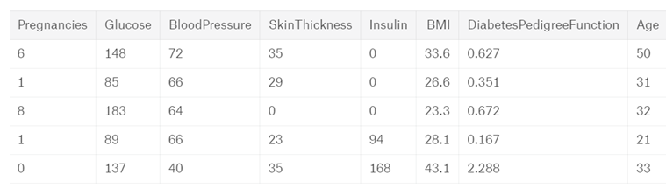
당뇨병 진단 예측
당뇨병 관련 수치를 측정을 통한 발병 가능성 검증
Pregnancies - 임신횟수
Glucose –글루코스 내성
BloodPressure – 확장기 혈압
SkinThickness – 상완심두근 피부 두께
Insulin – 혈액내 인슐린 수치
BMI – BMI 지수
DiabetesPedigreeFunction – 당뇨병 가족력
Age - 나이

Slide 5
SPAM 필터링
특정 단어의 출현 빈도로 스팸메일 여부 구분
 | SPAM | PAM
Free | 8 | 2
Cash | 8 | 1
Can | 2 | 9
Won | 7 | 2
Never | 10 | 1
Chance | 9 | 3
Sorry | 0 | 8
Need | 2 | 9
Click | 10 | 0
Can | 3 | 8
SPAM
HAM
Mail Filter
SPAM
INBOX

Slide 6
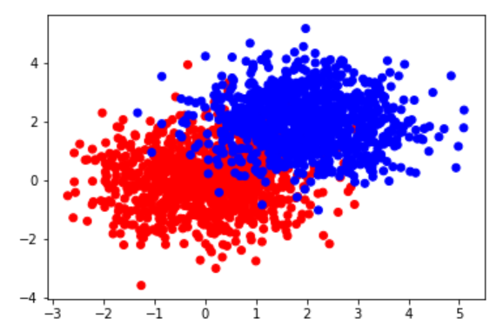
2진 분류
Logistic 회귀
> 전체 데이터를 두 개의 데이터로 나눌 수 있는 최적의 직선을 찾는 학습 알고리즘

Slide 7
직선을 이용한 이항 분포 모델링
1
0.5
선형회귀를 이용해 이진분류 문제를 풀 수 있는 것처럼 보임
판단 기준 값
0

Slide 8
직선을 이용한 이항 분포 모델링
1
기준값이 매번 달라져
정확한 정의가 어려워짐
이전 결과에 비해서 기울기 값 감소
(상관관계 작아짐)
판단 기준 값
0.1
0

Slide 9



출력 값 제한
음수 값이 나오지 않게 하여 0부터 T범위로 출력값 제한
$$+∞$$
T
$$0$$
$$−∞$$
y=wx+b, if y > T, y = T
if y < 0, y = 0

Slide 10

확률 함수로 변환
최대값을 1로 제한 → 출력값을 확률로 표시할 수 있어 해석과 분석에 매우 유용
$$+∞$$
$$1$$
$$0$$
$$−∞$$
y=wx+b, if y > 1, y = 1
if y < 0, y = 0

Slide 11



확률 함수로 변환
곡선 형태가 되면 미분값이 변하지 않고 부드럽게 증감되어 안정적인 학습 가능
$$1$$
$$1$$
$$1$$
$$0$$
$$0$$

Slide 12
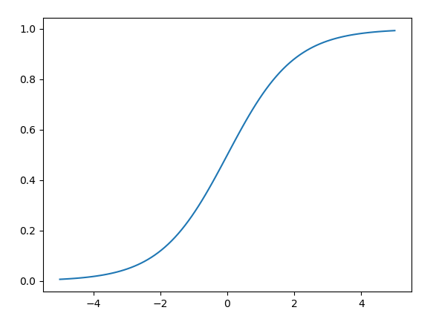

시그모이드 함수
s자 모양을 갖는 함수 (중심축 0을 중심으로 좌측은 0으로 수렴, 우측은 1로 수렴)
시그모이드 함수는 출력값을 0~1 사이로 제한,
확률값으로 해석, 모든 지점에서 미분이 가능해 출력변환함수로 유용
$$sigmoid(x)=\frac{1}{1−e^{−x}}$$

Slide 13
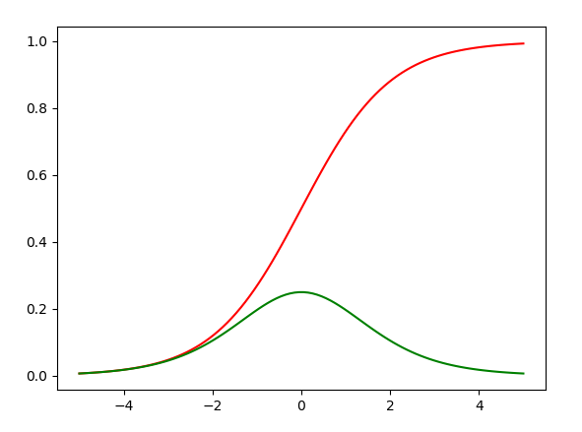



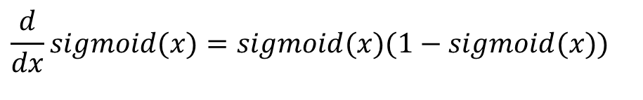
시그모이드 미분함수
무한대로 갈수록 0으로 수렴 → 가운데를 중심으로 대칭인 곡선
$$sigmoid(x)=\frac{1}{1−e^{−x}}$$
$$\frac{d}{dx}sigmoid(x)=sigmoid(x)(1−sigmoid(x))$$
$$sigmoid(x)$$
$$\frac{d}{dx}sigmoid(x)$$

Slide 14
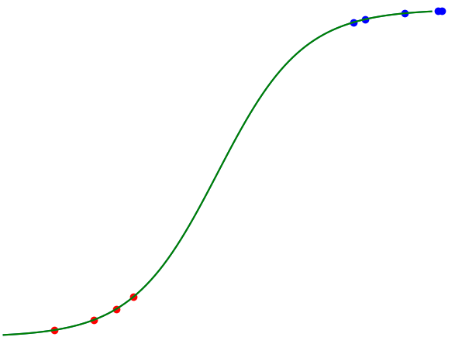
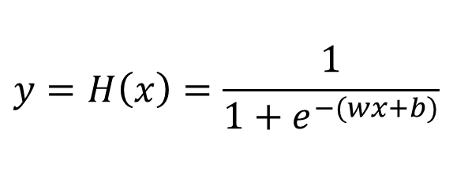
로지스틱 회귀
cost함수로 sigmoid함수 사용
$$y=H\left(x\right)=\frac{1}{1+e^{−(wx+b)}}$$
1
확률값
positive
판단 기준 값
(=0.5)
negative
0
0

Slide 15
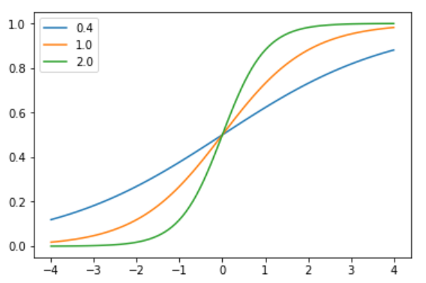
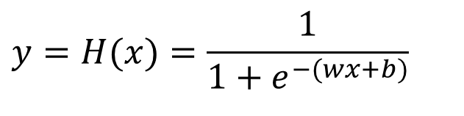
로지스틱 회귀
w가 작아질수록 직선 형태에 가까워지고, w가 커질수록 기울기가 급격히 높아짐
> 기울기가 급격하게 변하면 경계영역이 좁아져 작은 변화에도 +, - 분류값이 바뀔 수 있음
$$y=H(x)=\frac{1}{1+e^{−(wx+b)}}$$
w =[0.4, 1.0, 2,0]
b =0

Slide 16
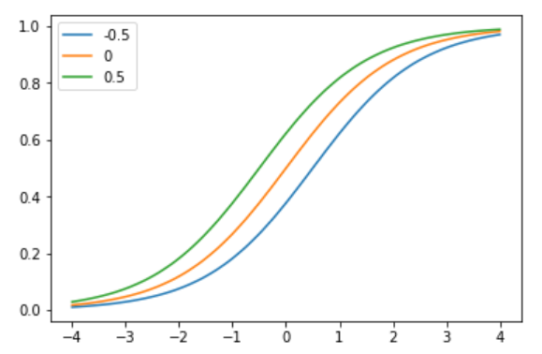
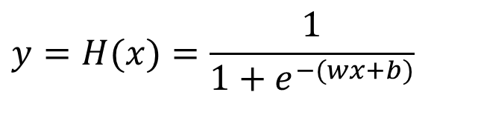
로지스틱 회귀
b값은 sigmoid 함수를 좌우로 얼마만큼 이동시킬 것인지를 의미
w=1.0
b=[-0.5, 0, 0.5]
$$y=H(x)=\frac{1}{1+e^{−(wx+b)}}$$
length=3.5
length=4.5

Slide 17
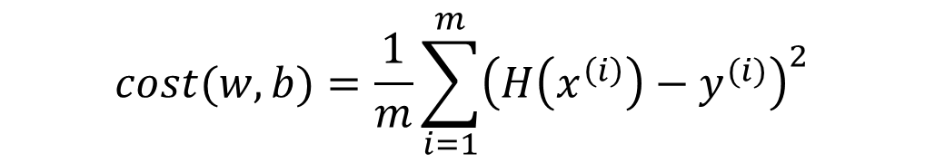


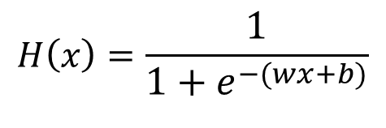
경사하강법을 이용한 최적화
$$cost(w,b)=\frac{1}{m}\sum_{i=1}^{m}{{\left(H\left(x^{\left(i\right)}\right)−y^{(i)}\right)}^{2}}$$
$$H\left(x\right)=\frac{1}{1+e^{−(wx+b)}}$$
$$minimize cost(w,b)$$
$$w,b$$
경사하강법을 이용해 최적의 w,b 추정

Slide 18

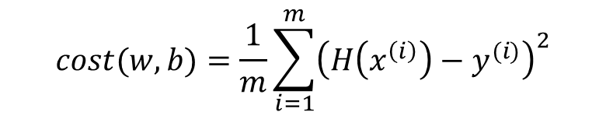
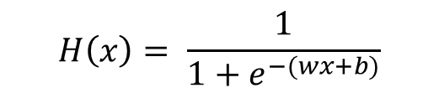
시그모이드 함수 사용에 따른 cost 함수의 특성
sigmoid 함수에 대한 cost함수는 지역적 최소점이 존재
> cost 함수로 이용하기 부적절
최소값으로 수렴하지 않고, 작은 골짜기에서 멈춘다.
cost
$$cost(w,b)=\frac{1}{m}\sum_{i=1}^{m}{{\left(H\left(x^{\left(i\right)}\right)−y^{(i)}\right)}^{2}}$$
$$H\left(x\right)= \frac{1}{1+e^{−(wx+b)}}$$
w
최소값

Slide 19
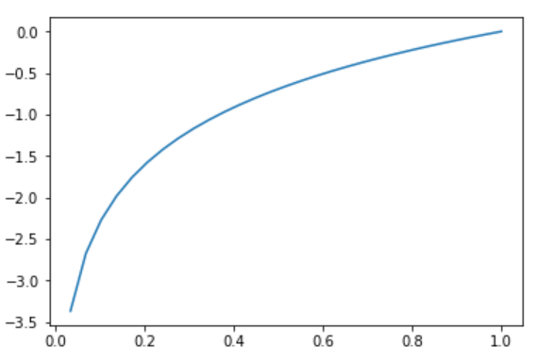
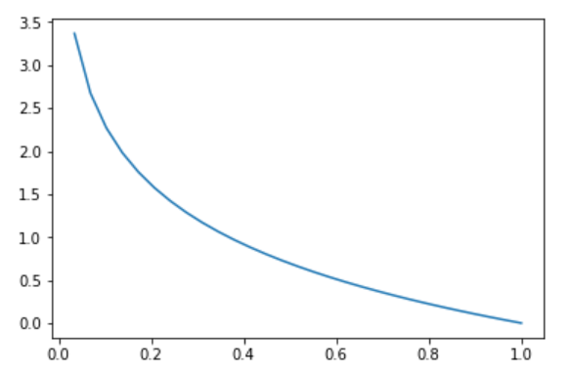



Log 기반 cost 함수
학습 데이터 레이블(Target) : 1일 때
> 예측 값이 0이면 오차 큰 값(최대 $∞$)
> 예측 값이 1이면 오차 작은 값(최소 0)
오차
0
1
예측 값
$$log⁡(H(x))$$
$$−log⁡(H(x))$$

Slide 20
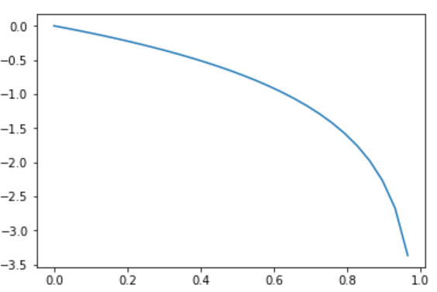
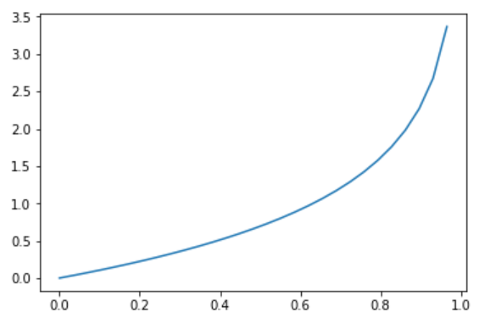



Log 기반 cost 함수
학습 데이터 레이블(Target) : 0일 때
> 예측 값이 0이면 오차 큰 값(최소 0)
> 예측 값이 1이면 오차 작은 값(최대 $∞$)
오차
0
1
예측값
$$log⁡(1−H(x))$$
$$−log⁡(1−H(x))$$

Slide 21
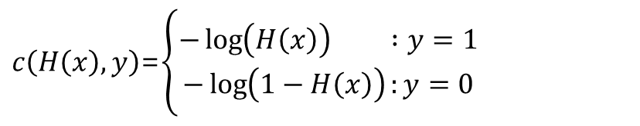

Log 기반 cost 함수
로지스틱 회귀에서 오차
$c\left(H\left(x\right), y\right)$=$\left\{\begin{aligned}−\log\left(H\left(x\right)\right) :y=1 \\ −\log\left(1−H\left(x\right)\right):y=0\end{aligned}\right.$
y=1일때, y=0일 때를 모두 고려한 cost 함수
$$c\left(H\left(x\right), y\right)\text{=}−(ylog(H\left(x\right))+\left(1−y\right)\log\left(1−H\left(x\right)))\right)$$
로지스틱 회귀 cost 함수
$$cost(w)=−\frac{1}{m}\sum{ylog(H(x))+(1−y)log(1−H(x))}$$

Slide 22
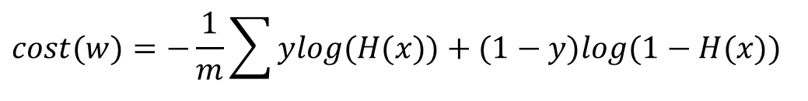
Cost 함수 직접 계산하기
x | y
1 | 0
2 | 0
7 | 1
8 | 1
$$cost(w)=−\frac{1}{m}\sum{ylog(H(x))+(1−y)log(1−H(x))}$$
cost(w = -3)
= - ( log(1-H(1) ) + log(1-H(2)) + log(H(7)) + log(H(8)) / 4)
= - ( log(1- 0.04742) + log(1- 0.0024726) + log(7.5e-10) + log(3.77e-11) ) / 4
= - (-0.0485 + -0.0024 + -21.010 + -24.0013) / 4
= 11.26
H(1)=1/(1+exp(-3×1)=0.04742
H(2)=1/(1+exp(-3×2)=0.0024626
H(7)=1/(1+exp(-3×7)=7.5e-10
H(8)=1/(1+exp(-3×8)=3.77e-11

Slide 23
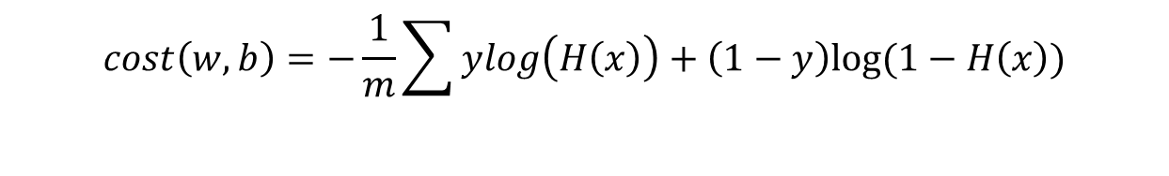
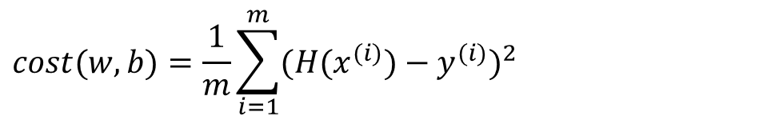

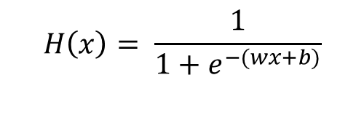

로지스틱 회귀 경사하강법
로지스틱 회귀
$$H\left(x\right)= \frac{1}{1+e^{−(wx+b)}}$$
$$cost\left(w,b\right)=−\frac{1}{m}\sum{ylog\left(H\left(x\right)\right)+\left(1−y\right)log⁡(1−H\left(x\right))}$$
선형 회귀
$$H(x)=wx+b$$
$$cost(w,b)=\frac{1}{m}\sum_{i=1}^{m}{({H(x^{(i)})−y^{(i)})}^{2}}$$
경사하강법
$$w=w−α\frac{∂}{∂w}cost(w)$$

Slide 24
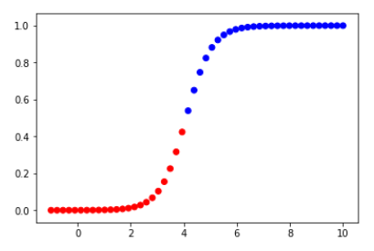
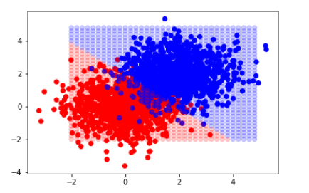
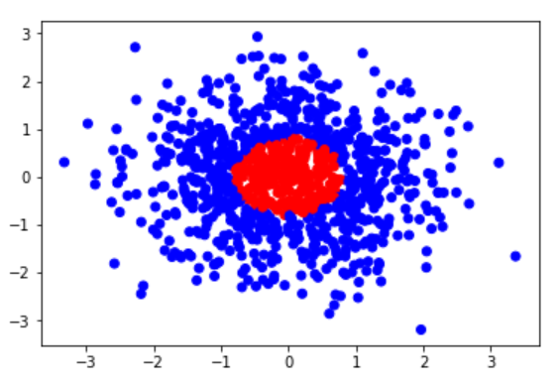
결정경계를 통한 학습결과 시각화
영역을 구분하는 경계
> 결정경계는 데이터와 분류기의 특성을 분석하고, 학습이 잘 되었는지 판단하는 데 유용함
1차원 데이터
2차원 데이터
2차 원 데이터에 대한
비선형 결정경계

Slide 25
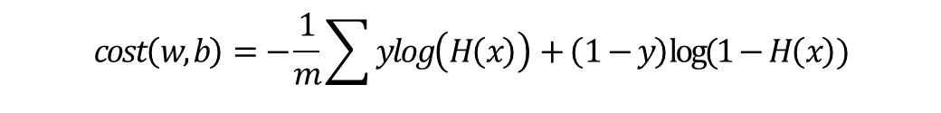






로지스틱 회귀 학습
학습 데이터
> 학습데이터 x와 출력 레이블
학습 모델 정의
> 시그모이드(기울기 w, x축 이동량 b)
학습방법
> cost 함수 정의
> 비용이 최소화 되도록 최적화
> 경사하강법을 이용한 w, b 추정
예측
> w,b를 사용해 x 분류
$$(x,\text{[0|1}])$$
$$H\left(x\right)= \frac{1}{1+e^{−(wx+b)}}$$
$$cost\left(w,b\right)=−\frac{1}{m}\sum{ylog\left(H\left(x\right)\right)+\left(1−y\right)log⁡(1−H\left(x\right))}$$
$$minimize cost(w,b)$$
$$w,b$$
$$w=w−α\frac{∂}{∂w}cost(w)$$
$$true, if H\left(x\right)>0.5$$

Slide 26
TensorFlow 실습
sigmoid 함수에 대한 cost 함수 특성
로지스틱 회귀 구현
정규분포 분류하기
당뇨병 발병 가능성 진단하기
스팸 메일 검출

